Slide 1
A Seta do Tempo
e a
2ª Lei da Termodinâmica

Slide 2
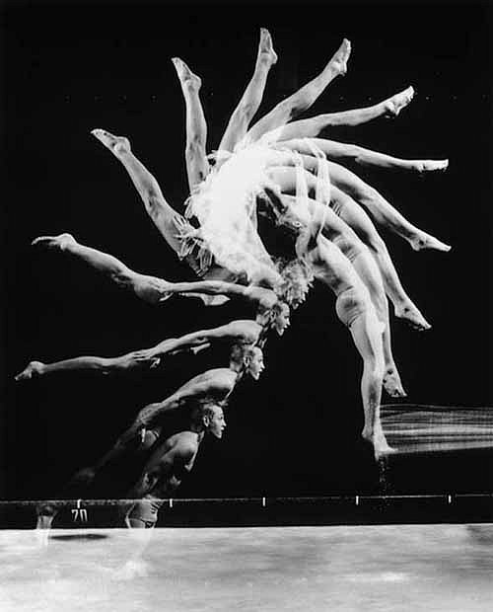
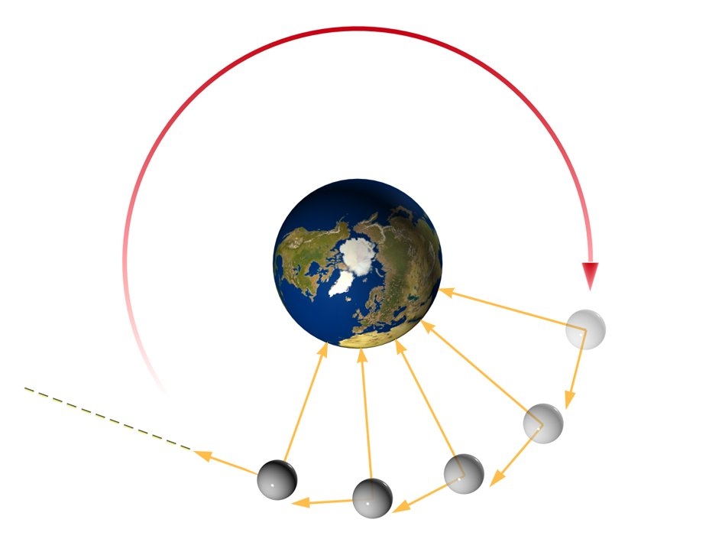
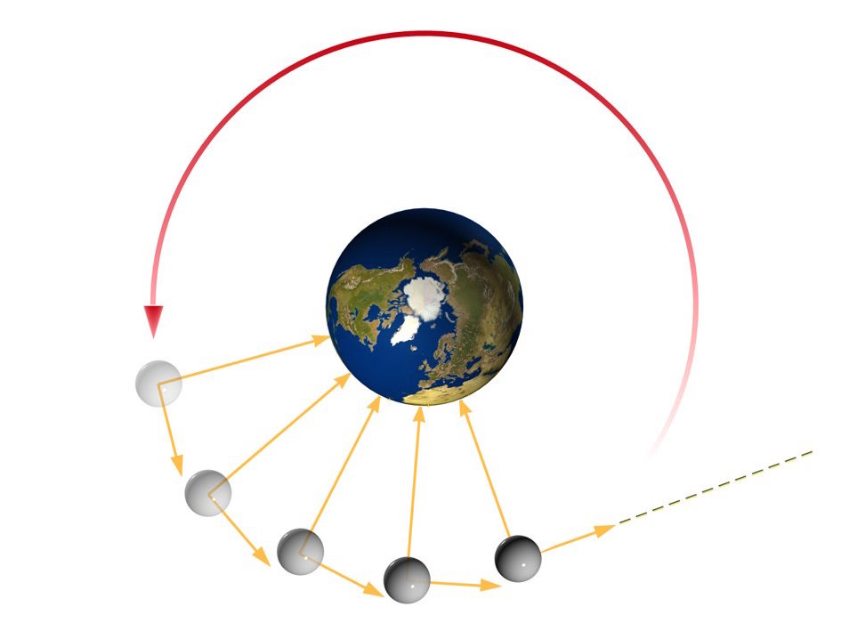
A seta do tempo
Os fenômenos à nossa volta são irreversíveis
No entanto, as leis fundamentais da Física são reversíveis.

Slide 3
A seta do tempo
Por que os fenômenos a nossa volta são irreversíveis?
Por que essa irreversibilidade não aparece em sistemas “pequenos” (com poucas partículas)?

Slide 4

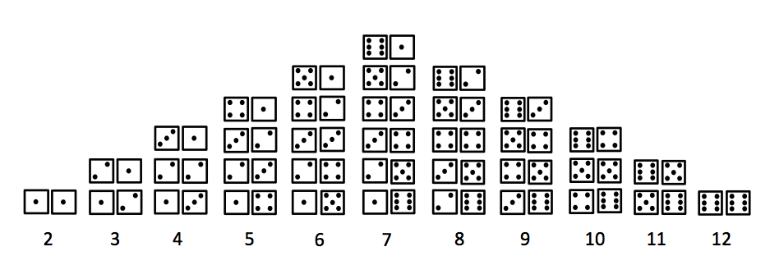

Jogo de Dados - Macroestado e Microestado
Microestados: equiprováveis
Macroestados: não-equiprováveis

Slide 5
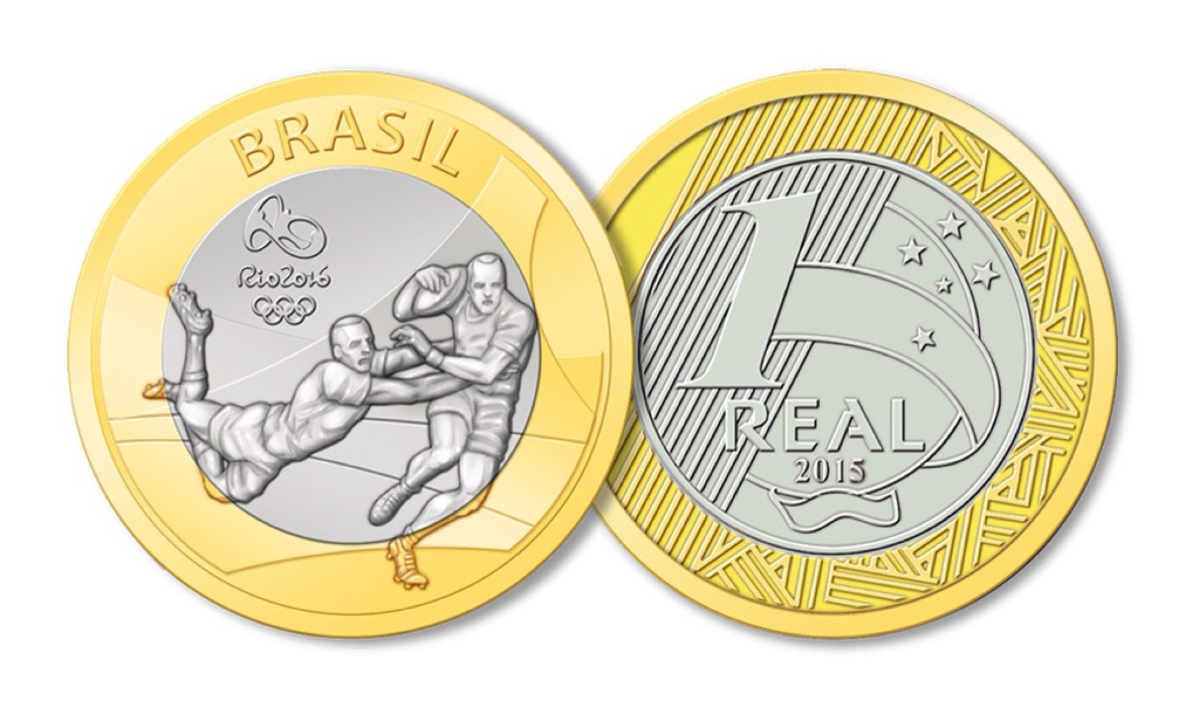
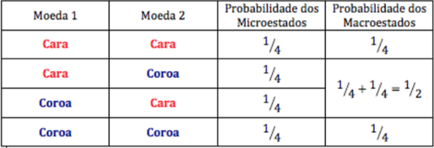
Cara ou Coroa - Sistema de dois estado.
50%
50%

Slide 6


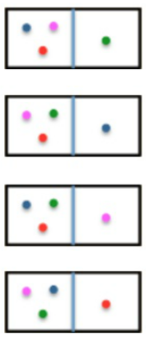


Multiplicidade (Ω)
Um modelo de gás ideal

Slide 7


Multiplicidade (Ω)
Cara e coroa e a analogia com o gás ideal.
N = 1
Ω = 1
Ω = 1

Slide 8
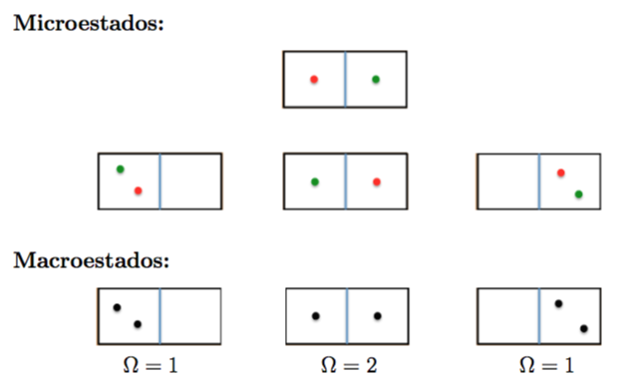
Multiplicidade
Gás ideal com duas partículas:
N = 2

Slide 9
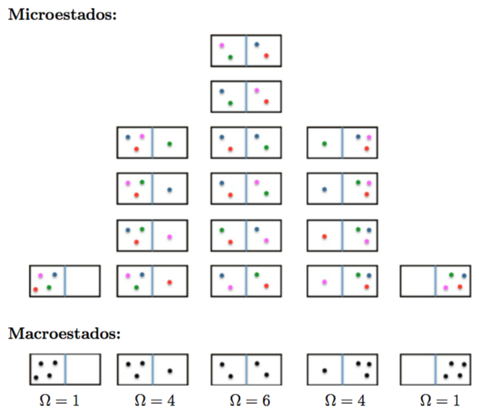
Multiplicidade
Gás ideal com quatro partículas:
N = 4

Slide 10
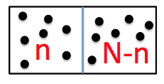

Multiplicidade
Gás ideal com N partículas:

Slide 11
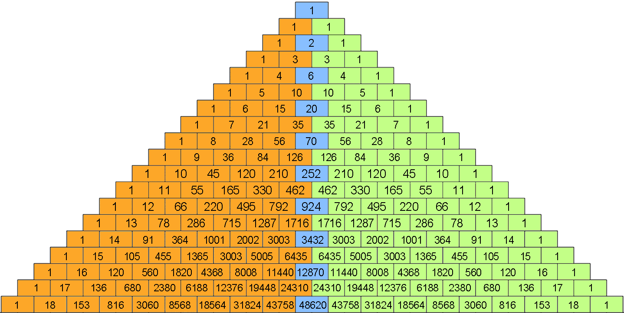
Multiplicidade

Slide 12
Com grande número de partículas:
Situações em que o número de partículas em uma das metades é muito maior que o da outra metade são altamente improváveis;
Situações em que as partículas são distribuídas quase igualmente entre as duas metades do recipiente são muito mais prováveis que quaisquer outras.
Para um número de partículas grande, da ordem de 10²³, a imensa maioria (na verdade, a quase totalidade) dos microestados acessíveis correspondem à uma distribuição praticamente homogênea de partículas pelo recipiente.

Slide 13
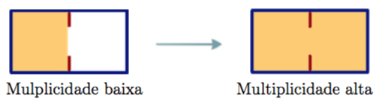
A origem da irreversibilidade
Muitíssimo provável: baixa multiplicidade alta multiplicidade.
Pouquíssimo provável: alta multiplicidade baixa multiplicidade.
“O sistema de partículas sempre evolui de um estado improvável para um estado provável” (L. Boltzmann*)
*L. Boltzmann, Wien. Ber., v. 76, p. 373-435 (1877), tradução para o inglês de K. Sharp e F. Matschinsky, Entropy, v. 17, p. 1971 (2015).

Slide 14
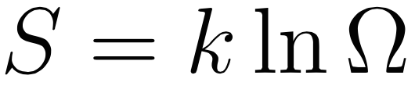
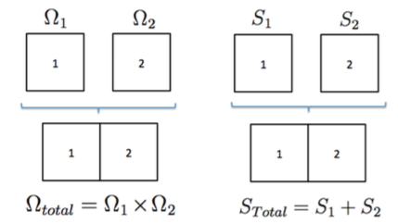
Multiplicidade e Entropia
Entropia:

Slide 15


A Segunda Lei da Termodinâmica
Um sistema tende a evoluir a um estado de máxima multiplicidade (estado de equilíbrio).
A entropia de um sistema isolado nunca diminui!
processo reversível
processo reversível

Slide 16
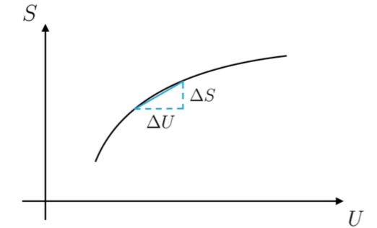
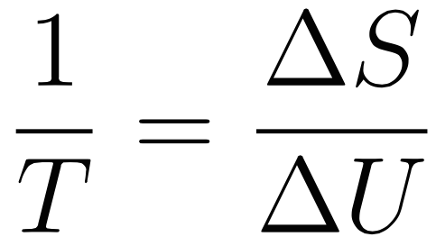
Entropia, Energia e Temperatura
N e V constantes
Para uma mesma variação de energia:
pequenas variações de entropia em altas temperaturas;
grandes variações de entropia em baixas temperaturas.

Slide 17
Entropia, Energia e Temperatura
Sentido do fluxo de calor
A entropia total do sistema aumenta quando o calor flui de um corpo quente para um corpo frio.

Slide 18
Entropia, Energia e Temperatura
Sentido do fluxo de calor
A 2ª lei para Clausius
É impossível realizar um processo cujo único efeito seja transferir calor de um corpo mais frio para um corpo mais quente.

Slide 19
Máquinas Térmicas
A máquina perfeita é possível?
2ª Lei para Kelvin
É impossível realizar um processo cujo único efeito seja remover calor de um reservatório térmico e produzir uma quantidade equivalente de trabalho.

Slide 20
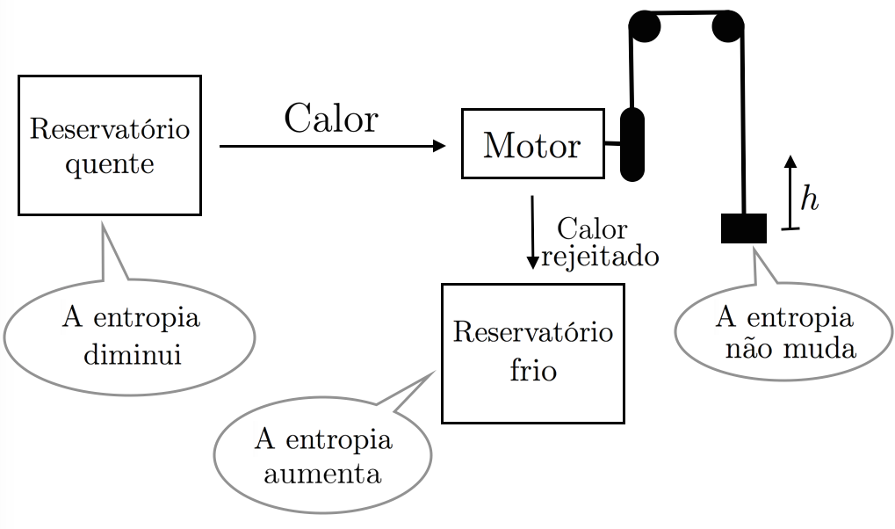
Máquinas Térmicas
A máquina térmica possível

